Slide 1
Arvutamise
Create a Story 1
kaardid 2
Vali tegelane, lisa küsimus ja kontrolli vastust.
scratch.mit.edu

Slide 2
Arvutamise
Create a Story 2
kaardid 2
Alusta esimese kaardiga ja seejärel proovi ka teisi:
Küsimuste küsimine
Punktid
Suvaliste arvudega tehe
Küsimuste kordamine
Astendamine
scratch.mit.edu

Slide 3
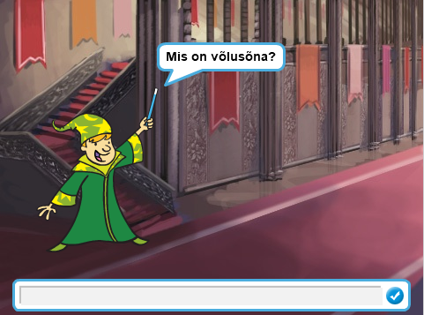
Küsimuse küsimine
Vali stseen ja pane tegelane küsima.
Animatsioon
1

Slide 4
Küsimuse küsimine
scratch.mit.edu
1) TAUSTA JA SPRAIDI LISAMINE
Vali tegelane.
Vali taustapilt.
2) LISA SEE KOOD
Trüki siia, mida tegelane küsida võiks.
3) KATSETA!
Klõpsa alustamiseks rohelist lippu.

Slide 5
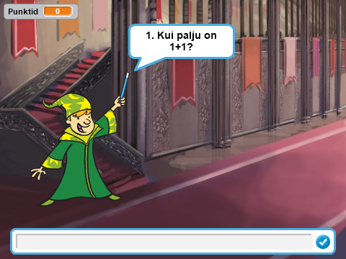
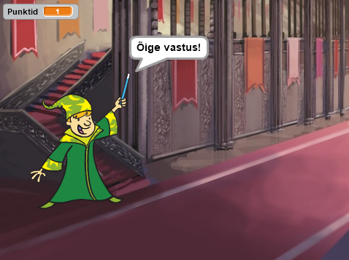
Punktid
Lisa punkt iga kord, kui on õige vastus.
Animatsioon
1

Slide 6
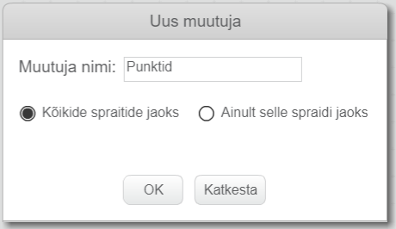
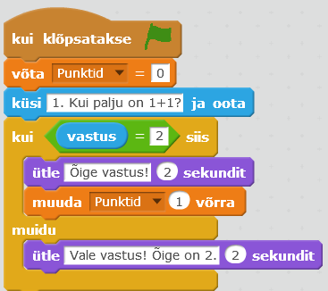
Punktid
scratch.mit.edu
1) MUUTUJA LISAMINE
Vali “Andmed”
Klõpsa “Loo muutuja”
Pane muutuja nimeks “Punktid” ja klõpsa “OK”
Pane punktid alguses nulli.
Lisa õige vastuse korral 1 punkt.
3) KATSETA!
Klõpsa alustamiseks rohelisele lipule.

Slide 7
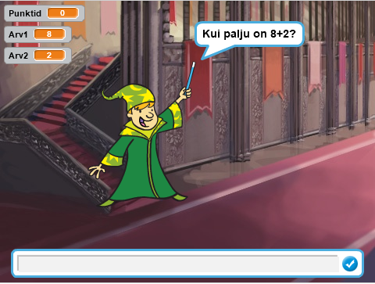
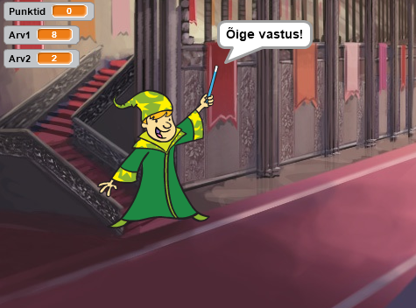
Suvaliste arvudega tehe
Arvutustehe suvaliste arvudega.
Animatsioon
1

Slide 8
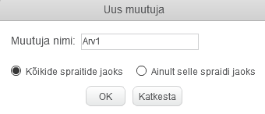
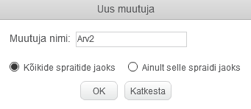
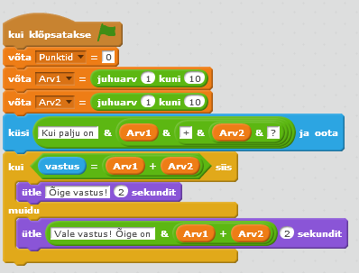
Suvaliste arvudega tehe
scratch.mit.edu
1) MUUTUJATE ARV1 ja ARV2 LISAMINE
Vali “Andmed”
Klõpsa “Loo muutuja”
Pane muutujate nimeks “Arv1” ja “Arv2”.
Arv1 ja Arv2 on suvalised arvud vahemikus 1 kuni 10.
Küsimus on võimalik koostada mitmest osast.
Võrdle vastust arvude summaga.
3) KATSETA!
Klõpsa alustamiseks rohelisele lipule.

Slide 9
Küsimuse kordamine
Küsimuse kordamine
Animatsioon
1

Slide 10
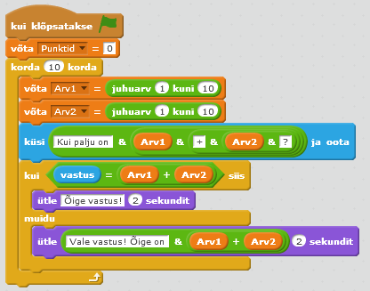
Küsimuse kordamine
scratch.mit.edu
1) MUUTUJATE ARV1 ja ARV2 LISAMINE
Vali “Andmed”
Klõpsa “Loo muutuja”
Pane muutujate nimeks “Arv1” ja “Arv2”.
Punktid nullitakse kõige alguses
Küsimust korratakse 10 korda.
3) KATSETA!
Klõpsa alustamiseks rohelisele lipule.

Slide 11
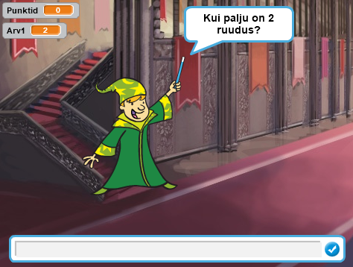
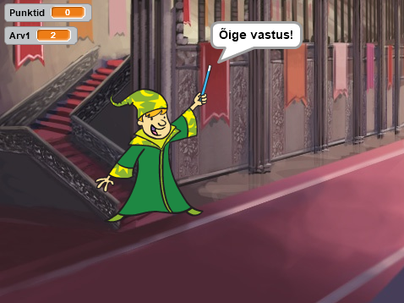
Astendamine
Võtame arvu ruutu.
Animatsioon
1

Slide 12
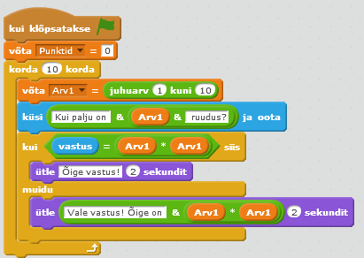
Astendamine
scratch.mit.edu
1) MUUTUJA ARV1 LISAMINE
Vali “Andmed”
Pane muutuja nimeks “Arv1”.
Klõpsa “Loo muutuja”
Punktid nullitakse kõige alguses
Kasutame vaid ühte muutujat Arv1.
Ruutu võtmiseks korrutame iseendaga.
(Kuupi võtmiseks korrutame veel iseendaga.)
3) KATSETA!
Klõpsa alustamiseks rohelisele lipule.

